Slide 1
Освоение метода окраски мазков по Граму.

Slide 2
Отношение микроорганизмов к красителям определяет их тинкториальные свойства.
Метод Грама — метод окраски микроорганизмов для исследования, позволяющий дифференцировать бактерии по биохимическим свойствам их клеточной стенки. Предложен в 1884 году датским врачом Гансом Кристианом Йоахимом Грамом.

Slide 3
Техника окрашивания
1. На фиксированный мазок наливают один из осно́вных красителей (генцианвиолет) на 2—3 минуты (во избежание осадков окрашивают через фильтровальную бумагу).
2. Сливают краску, аккуратно удаляют фильтровальную бумагу. Мазок заливают раствором Люголя на 1—2 минуты до почернения препарата.
3. Раствор сливают, мазок прополаскивают 96° этиловым спиртом, приблизительно 20—40—60 секунд.
4. Тщательно промывают стекла в проточной или дистиллированной воде 1—2 мин.
5. Для выявления грамотрицательной группы бактерий препараты дополнительно окрашивают фуксином Пфейффера (2—3 мин).
6. Промывают в проточной воде и высушивают фильтровальной бумагой.

Slide 4
При данном методе одни бактерии окрашиваются в тёмно – фиолетовый цвет (грамположительные), другие – в красный или розовый (грамотрицательные). Сущность метода состоит в том, что клеточная стенка грамположительных бактерий прочно фиксируют комплекс генцианвиолет – раствор Люголя, не обесцвечивается этанолом и потому не воспринимает дополнительный краситель (фуксин). У грамотрицательных микробов комплекс легко вымывается из клетки этанолом, и они окрашиваются дополнительным красителем.

Slide 5
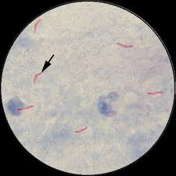
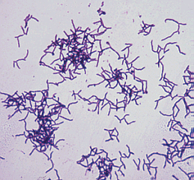

Slide 6
У грамположительных микробов содержание РНК примерно в 8 раз больше, чем ДНК. Цитоплазма имеет кислую реакцию (рН = 2 - 3). У грамотрицательных микробов в состав многослойной клеточной стенки входят ароматические, серосодержащие и другие аминокислоты. Цитоплазма имеет менее кислую реакцию (рН = 5) и примерно одинаковое количество ДНК и РНК. В стенке грамположительных микробов много (до 80 % от сухой массы клеток) пептидогликана - муреина, поры которого при обработке этиловым спиртом сужаются и препятствуют выходу комплекса, образуемого при взаимодействии красителя генцианового фиолетового с компонентами клетки в присутствии йода. Кроме того, в поверхностном слое этих микробов находится магниевая соль РНК, которая в присутствии йода в кислой среде образует прочное соединение с основными красителями (генциановым и метиловым фиолетовым), поэтому грамположительные микробы прочно удерживают краситель и окрашиваются в фиолетовый цвет.

Slide 7
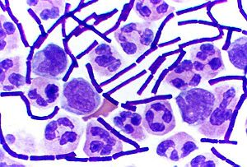
Грамотрицательные микробы не образуют прочного соединения с основными красителями, легко обесцвечиваются этиловым спиртом и смываются. Такие клетки дополнительно окрашивают другим красителем - фуксином Пфейффера.
В ранних классификациях грамположительные бактерии составляли тип Firmicutes, но сейчас этот термин используется только для одной, хотя и крупнейшей, их группы. Тип Firmicutes включает много известных родов, таких как Bacillus, Listeria, Staphylococcus, Streptococcus, Enterococcus и Clostridium. Сейчас этот тип также включает Mollicutes, бактерии, подобные микоплазмам, которые совсем не имеют бактериальной клеточной стенки и поэтому не окрашиваются Граму, но имеют общее происхождение с грамположительными формами.

Slide 8
Освоение метода окраски спор и кислотоустойчивых микробов по методу Циль-Нильсена.

Slide 9
Метод окраски по Цилю — Нильсену — метод окраски микроорганизмов для выявления кислотоустойчивых микобактерий (возбудителей туберкулезы, микобактериозов, лепры), актиномицетов и других кислотоустойчивых микроорганизмов. Кислотоустойчивость микроорганизмов обусловлена наличием в их клетках липидов, воска и оксикислот. Такие микроорганизмы плохо окрашиваются разведёнными растворами красителей. Для облегчения проникновения красителя в клетки микроорганизмов нанесённый на препарат карболовый фуксин Циля подогревают над пламенем горелки. Окрашенные микроорганизмы не обесцвечиваются слабыми растворами минеральных кислот и спирта.

Slide 10
Метод назван именами немецких медиков — микробиолога Франца Циля (1857—1926) и патологоанатома Фридриха Нельсена (1854—1898), которые разработали его в 1882-1883 гг.

Slide 11
Техника окрашивания
Фиксированный мазок покрывают плоской фильтровальной бумагой и наливают на неё фуксин Циля. Мазок подогревают над пламенем горелки до появления паров, затем отводят для охлаждения и добавляют новую порцию красителя. Подогревание повторяют 2—3 раза.
После охлаждения снимают фильтровальную бумагу и промывают препарат водой.
3. Препарат обесцвечивают путем нанесения на него 3 % солянокислого спирта в течение 10 секунд.
4. Промывают несколько раз водой.
5. Окрашивают препараты метиленовым синим 5-7 мин.
6. Промывают водой и высушивают.
При окраске по методу Циля — Нельсена кислотоустойчивые бактерии приобретают интенсивно красный цвет, остальная микрофлора окрашивается в светло-синий цвет.

